Slide 1
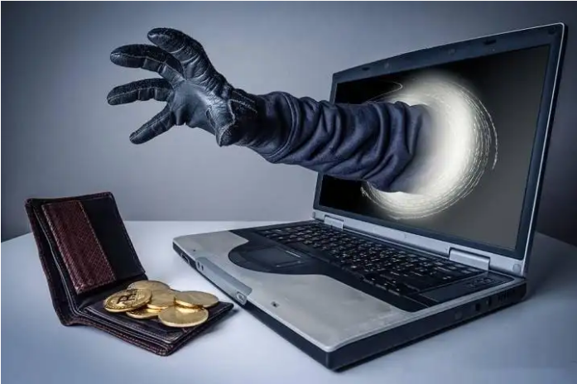
网络空间犯罪
中国矿业大学 曹天杰

Slide 2

1.网络空间犯罪与取证概述
Jasmine.More

Slide 3
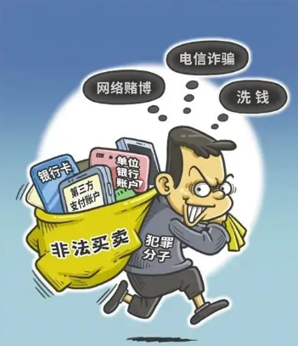

互联网不是法外之地
传统的犯罪是以现实空间为平台，随着网络空间的出现，犯罪则延伸到了网络空间
3
Notes:
元宇宙犯罪

Slide 4
网络空间犯罪定义
ISO/IEC 27032:2012网络空间犯罪定义
网络空间中的服务或应用程序被用于犯罪或者成为犯罪目标的犯罪活动
或者网络空间是犯罪来源、犯罪工具、犯罪目标、或者犯罪地点的犯罪活动。”

Slide 5
网络空间犯罪的分类
根据网络空间中的服务或应用程序所起作用分类
网络空间中的服务或应用程序被用于犯罪
网络中有哪些服务和应用程序？
通信（即时通信、邮件）、娱乐（短视频、直播、游戏）、购物（淘宝、京东、微店、闲鱼）、浏览（论坛、门户网站）、搜索、社交……
网络空间中的服务或应用程序为犯罪目标

Slide 6
网络空间犯罪的分类
根据网络空间作为一个整体所起作用分类
以网络空间为犯罪目标：侵入、控制、破坏
以网络空间为犯罪工具：传统犯罪延伸到网络
以网络空间为犯罪地点：网络赌博、网络色情、网络谣言、软件盗版、版权侵犯
以网络空间为犯罪来源：利用网络空间对现实空间的影响

Slide 7
网络空间犯罪的特点
高技术性
虚拟性
跨区域性
物证电子化
严重的危害性

Slide 8
危害国家安全案例
2020年8月，国家安全机关侦破河北某高校学生田某涉嫌煽动颠覆国家政权案。田某经境外反华媒体记者引荐，成为某西方知名媒体北京分社实习记者，并接受多个境外反华敌对媒体邀请担任驻京记者。田某大量接收活动经费，介入炒作多起热点敏感案事件，累计向境外提供反宣素材3000余份，刊发署名文章500余篇。田某于2018年创办了一个境外反动网站，大肆传播各类反宣信息和政治谣言，对我国进行恶毒攻击。2019年4月，田某受境外反华媒体人邀请秘密赴西方某国，同境外20余个敌对组织接触，同时接受该国10余名官员直接问询和具体指令，秘密搜集提供污蔑抹黑我国的所谓“证据”。严重危害我政治安全。
Notes:
西方反华势力在意识形态领域对我学生群体渗透拉拢。2020年11月，法院对此案进行非公开审理。

Slide 9
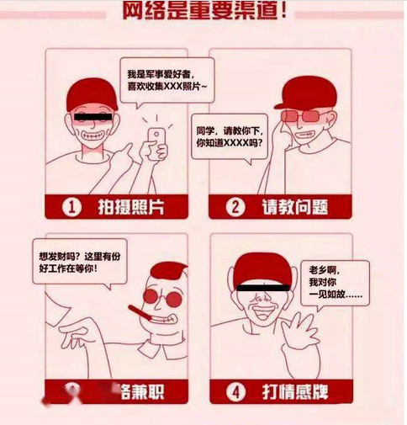
危害国家安全案例
辽宁舰泄密案。2014年，张某在微信上添加了一个自称“记者”的人，该“记者”以需要新闻报道材料为由，以丰厚回报利诱张某为其提供军舰照片。张某在境外间谍机关的的指使下，设法进入某军工企业收集情报，共向境外间谍提供”辽宁舰”等目标照片500余张，其他敏感照片200余张。张某的行为已构成《反间谍法》第三十八条所规定的间谍行为：“为境外刺探、非法提供国家秘密”，于2015年被判处有期徒刑六年。
Notes:
被判处有期徒刑六年，剥夺政治权利三年。

Slide 10
危害国家安全案例
被告人朱某某利用“翻墙软件”在互联网上注册推特账号，自2016年开始使用推特账号在互联网编发、转发大量诽谤攻击国家基本政治制度，造谣、污蔑党和国家领导人的谣言，发布“港独”等各类煽动颠覆国家政权、推翻社会主义制度的有害信息。
法院经审理认为，朱某某的行为构成煽动颠覆国家政权罪，判处朱某某有期徒刑十年，剥夺政治权利五年。

Slide 11
危害国家安全案例
2016年，张某在下载暴力恐怖视频和图片并将其上传至QQ空间，供他人浏览。法院认定张某犯宣扬恐怖主义、极端主义罪，判处其有期徒刑二年三个月，并处罚金人民币五千元。
2020年5月，邓某利用“翻墙”软件登录某国外网站观看下载大量血腥、暴力恐怖视频和图片，其中存储在个人手机和百度网盘中的相关视频图像和图片信息达900余条，经相关部门审查鉴定，邓某非法持有宣扬恐怖主义、极端主义视频图像7条，图片2张。人民法院对邓某以非法持有宣扬恐怖主义、极端主义物品罪判处有期徒刑1年，并处罚金4000元。

Slide 12
法律条款
《刑法》关于计算机犯罪的相关法律条款有包括第二百八十五条、第二百八十六条、第二百八十七条
非法侵入计算机信息系统罪
非法获取计算机信息系统数据、非法控制计算机信息系统罪
提供侵入、非法控制计算机信息系统程序、工具罪
破坏计算机信息系统罪
拒不履行信息网络安全管理义务罪
利用计算机实施犯罪的提示性规定，非法利用信息网络罪，帮助信息网络犯罪活动罪

Slide 13
典型案例
利用话费充值平台的系统漏洞，初中毕业生王某多次用1分钱充值了300元的话费，并因此非法获益6万多元。2018年4月王某被以破坏计算机信息系统罪的罪名判有期徒刑5年。
李某购买了一些网络摄像头的IP地址，经查，李某购买的网络摄像头的IP地址，是不法分子通过扫描器，利用厂家预设的初始用户名、密码等弱口令进行大范围扫描所破解并在网络上公开售卖的。李某利用特定软件对他人的网络摄像头进行非法控制，窥探他人隐私，并通过截图、录像等方式传播。截至案发，警方发现李某已非法控制105台网络摄像头设备。日前，法院以非法控制计算机信息系统罪判处被告人李某有期徒刑三年，缓刑五年，并处罚金2万元。
Notes:
控制计算机点赞、赚取点击广告费、比特币挖矿奴隶等

Slide 14
典型案例
2020年12月至今年2月，被告人梁某影提供电脑给被告人梁某涛用于制作与储存木马程序。阿月（另案处理）购买该木马程序。
被告人顾某、杨某与同案人阿月共谋在网络游戏“魔兽世界怀旧服”中诱骗游戏玩家窃取游戏金币。被害人王某玩网络游戏“魔兽世界怀旧服”时，顾某、杨某诱骗王某用电脑鼠标点击被伪装成微信群二维码的木马程序文件，致使王某电脑系统感染木马病毒。阿月通过远程操控王某的电脑游戏交易确认按钮，将王某游戏账户内9万个“魔兽世界”游戏金币转至顾某、杨某的游戏账户内。杨某通过交易平台将游戏金币兑换成人民币5943.88元，并提现至其本人银行卡。
被告人顾某、杨某构成非法控制计算机信息系统罪。被告人梁某涛、梁某影构成提供非法控制计算机信息系统程序罪。

Slide 15
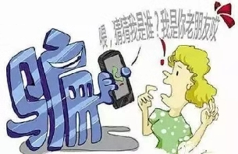
电信网络诈骗
电信网络诈骗，是一种区别于传统接触性诈骗的新型诈骗方式。犯罪份子通过电话、网络和短信方式等非接触方式，编造虚假信息，设置骗局，对受害人实施远程诈骗，诱使受害人向骗子转账汇款的犯罪手段。

Slide 16
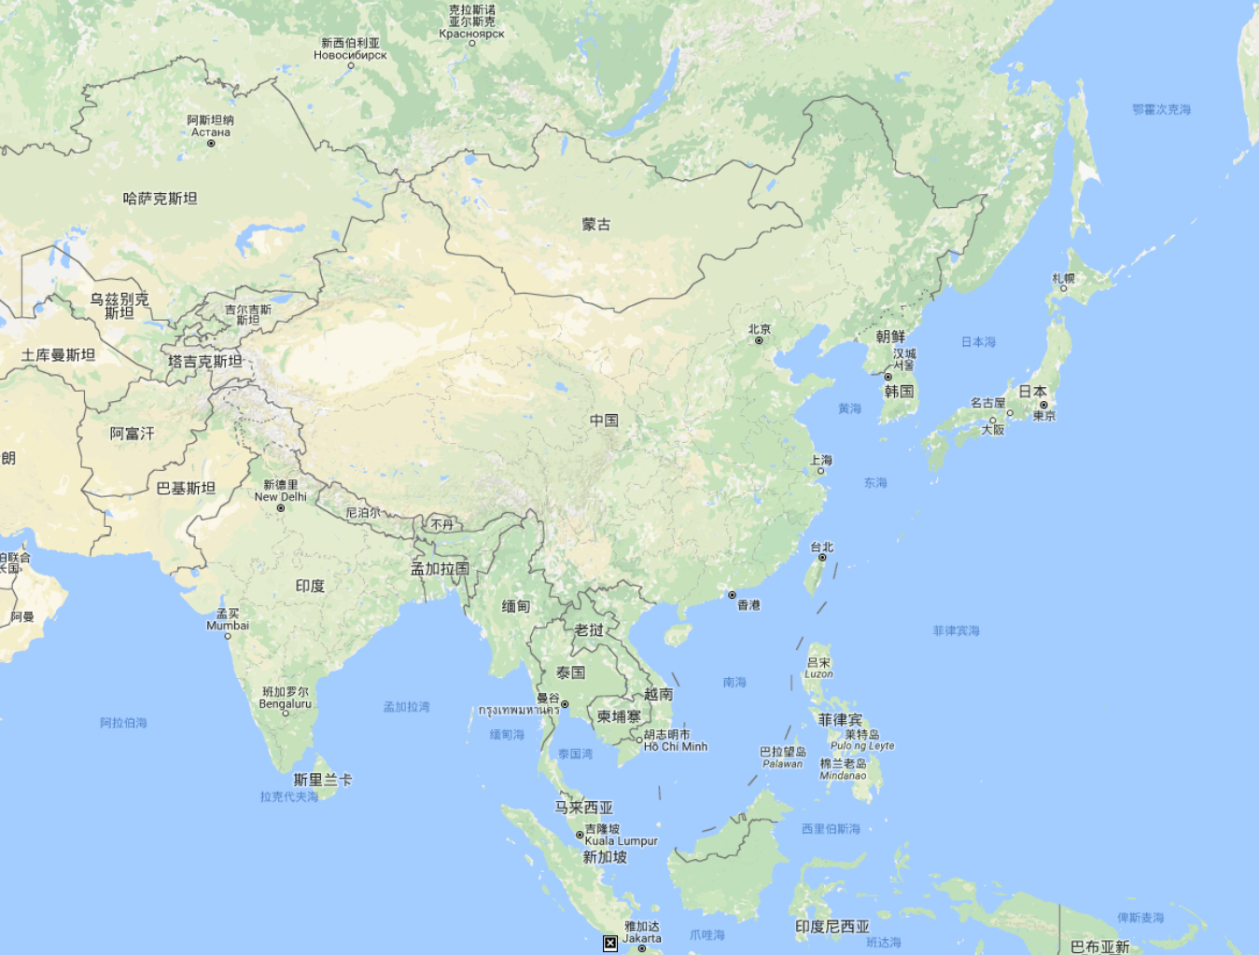

第一阶段： “台湾系”诈骗
犯罪窝点
上世纪90年代，电信诈骗始于台湾地区，后传入我国福建地区

Slide 17
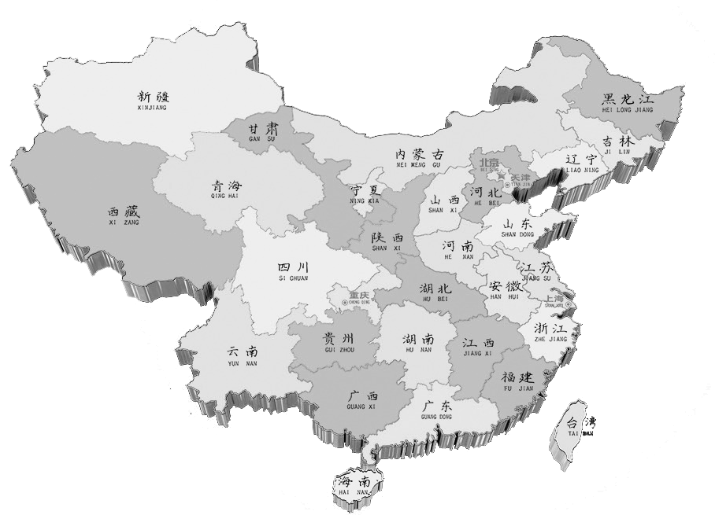
第二阶段： “大陆系“地域性职业诈骗
经过二十多年的发展，此类犯罪方法逐渐被大陆不法分子吸收掌握，纷纷效仿，诈骗类型不断升级变种，套路不断翻新，逐步形成了带有明显区域特征的职业犯罪群体。
国务院挂牌全国重点地区
1、福建安溪县
2、福建南靖县
3、湖北孝昌县
4、广东饶平县
5、广西陆川县
6、海南东方市
7、辽宁鞍山市
8、河南上蔡县
9、湖北仙桃市
10、湖南双峰县
11、广西宾阳县
12、海南儋州市
13、四川德阳市
丰宁：“黑社会恐吓诈骗”
仙桃：“冒充公检法诈骗”
鞍山：“黑广播诈骗”
德阳：“网上点卡平台洗钱诈骗”
双峰：“PS照片诈骗”
上蔡：“冒充军人采购诈骗”
合肥：“推销假文物诈骗”
余干：“重金求子诈骗”
宾阳：“QQ、微信诈骗”
龙岩：“网络购物诈骗”
电白：“猜猜我是谁”诈骗
儋州：“机票改签诈骗”

Slide 18
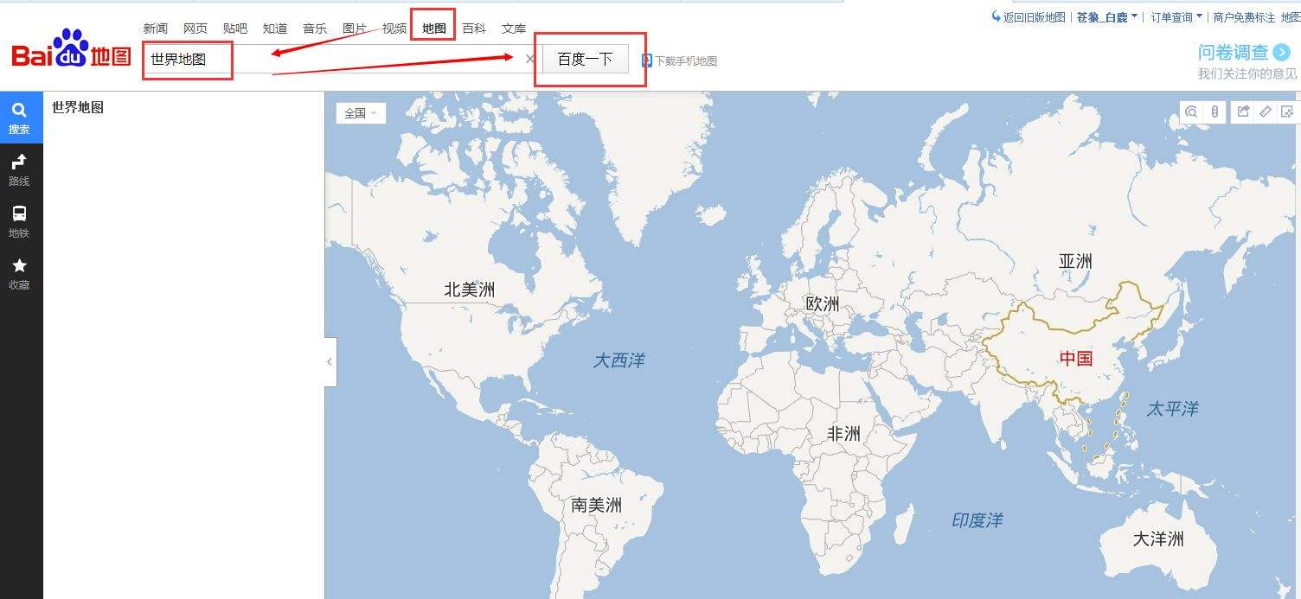
第三阶段：境内、境外分工”职业团伙诈骗
2009年开始电信网络诈骗集团陆续转移至东南亚的柬埔寨、印尼、马来西亚、泰国、菲律宾、越南、老挝等国。2013年开始，犯罪集团逐渐将犯罪窝点向非洲、欧洲、非洲、大洋洲、美洲等各个国家转移

Slide 19
电信诈骗犯罪周边黑灰产业群
盗取贩卖公民个人信息
利用伪基站发送信息
提供通讯线路
开办（贩卖）银行卡
专业转账取款
开发网络改号
制作木马程序

Slide 20
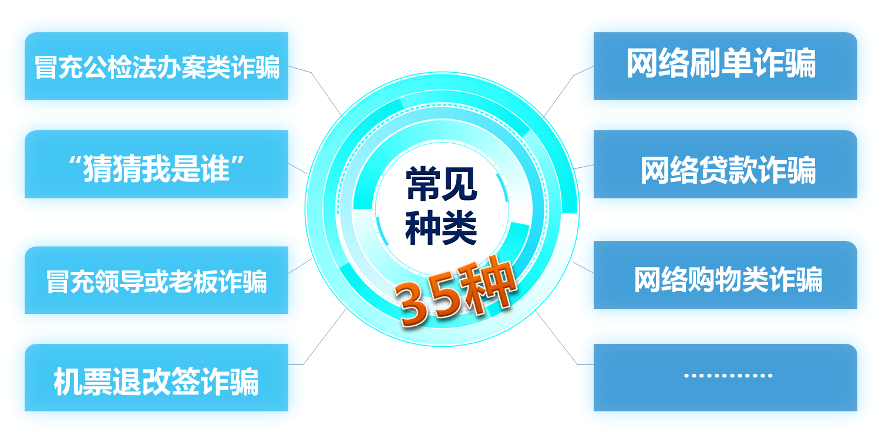
电信网络诈骗犯罪手法解析
兼职刷单案件
网上办理贷款、信用卡类诈骗
冒充淘宝客服退款类诈骗
网上购物类诈骗
冒充公检法类诈骗
电话冒充熟人类诈骗（广东电白）
QQ（微信）冒充熟人诈骗（广西宾阳籍）
冒充武警消防人员诈骗
投资理财类诈骗
婚恋交友，诱导投资、赌博类诈骗
48种

Slide 21
电信网络诈骗犯罪手法解析
兼职刷单案件：盗取你的网银账号、骗取钱财
网上办理贷款、信用卡类诈骗
冒充淘宝客服退款类诈骗：要求提供银行卡号及验证码等信息，或要求扫描二维码
网上购物类诈骗
冒充公检法类诈骗：要求你将钱转到骗子提供的“安全账户”
电话冒充熟人类诈骗（广东电白）
QQ（微信）冒充熟人诈骗（广西宾阳籍）
冒充武警消防人员诈骗
投资理财类诈骗
婚恋交友，诱导投资、赌博类诈骗： “杀猪盘”诈骗，诱导投资（炒原油、黄金外汇、油币卡等等无不设局炒作），诱导赌博，裸聊敲诈（通过app收集个人信息），卖茶叶

Slide 22
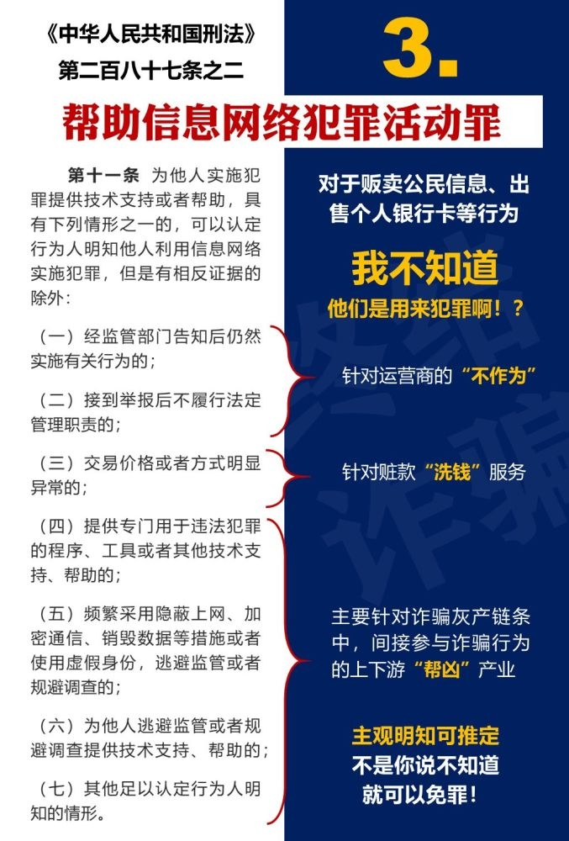
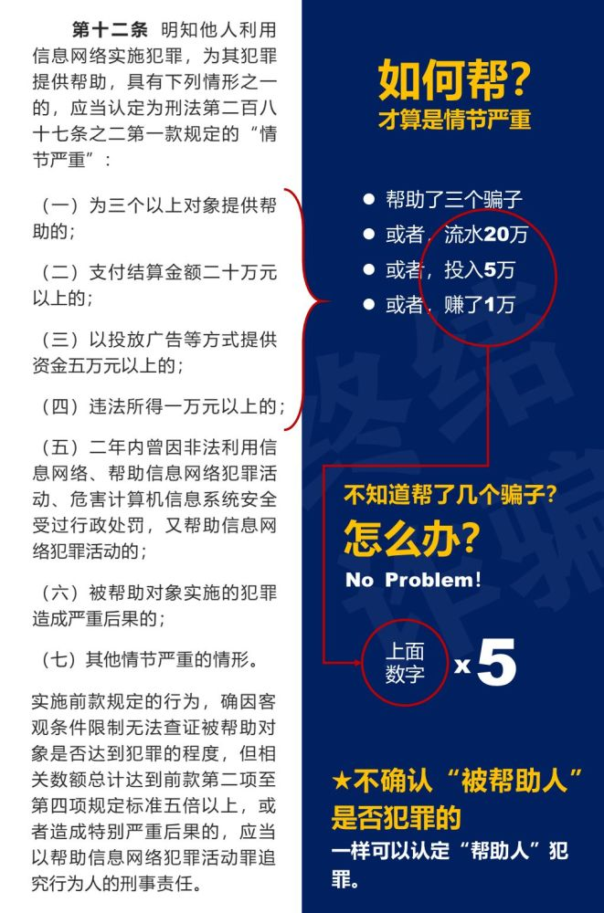
帮助信息网络犯罪活动罪
我国刑法于2014年通过了《刑法修正案（九）》，其中新增了“帮助信息网络犯罪活动罪”，这其中，银行如果不认证履行尽职审查的责任，导致本银行开办的对公账户被用于犯罪，是涉嫌构成“帮助信息网络犯罪活动罪”的，根据刑法第287条的规定，情节严重的，处三年以下有期徒刑或者拘役，并处或单处罚金。

Slide 23
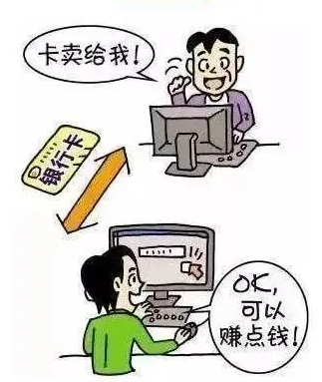
典型案例
被告人林某、温某、赖某结伙明知他人利用信息网络实施开设赌场犯罪,仍受雇佣为赌博网站提供广告推广、发展会员等帮助行为
被告人何某、姚某、刘某明知同案人王某、赵某某等人利用信息网络实施犯罪，为其提供软件开发及维护等技术服务
被告人江某在明知他人收购银行卡用于网络犯罪洗钱的情况下,为获取非法利益,非法出售自己的银行卡
构成帮助信息网络犯罪活动罪
Notes:
控制计算机点赞、赚取点击广告费、比特币挖矿奴隶等

Slide 24
网络空间犯罪的取证
网络空间取证是指按照符合法律规范的方式，对能够为法庭接受的，足够可靠和有说服性的，存在于计算机、相关外设和网络中的电子证据的保护、固定、获取、分析和呈堂的过程。

Slide 25
2.电子物证
Jasmine.More

Slide 26
电子物证的概念
电子物证
电子数据
电子证据
计算机证据
数字证据

Slide 27
电子物证的特征
潜在的，不是显而易见的
脆弱性
挥发性
可以被精确的复制，制作多个副本
用适当的软件工具和原件对比，很容易鉴别当前的电子证据是否有改变
犯罪嫌疑人完全销毁电子证据是比较困难的

Slide 28
电子数据的审核认定
《最高人民法院关于民事诉讼证据的若干规定》
第八十七条规定审判人员对单一证据可以从下列方面进行审核认定：证据是否为原件、原物，复制件、复制品与原件、原物是否相符；证据与本案事实是否相关；证据的形式、来源是否符合法律规定；证据的内容是否真实；证人或者提供证据的人与当事人有无利害关系。
第八十八条规定审判人员对案件的全部证据，应当从各证据与案件事实的关联程度、各证据之间的联系等方面进行综合审查判断。

Slide 29
3.电子数据取证的基本流程
Jasmine.More

Slide 30
流程
取证准备
管理现场
记录现场信息
收集电子物证
拆卸计算机
保护外围设备
证据保存
证据分析
重建
生成报告

Slide 31
4.网络空间取证技术
Jasmine.More

Slide 32
网络空间取证技术分类
IP地址追踪和定位技术
陷阱技术
电子证据的收集和传输技术
数据保存技术
电子证据的分析技术

Slide 33
基于单机和设备的取证技术
数据恢复技术
加密解密技术和口令获取
隐藏数据的再现技术
信息搜索与过滤技术
磁盘镜像拷贝技术
反向（逆向）工程技术
芯片数据提取技术

Slide 34
基于网络的取证技术
网络环境下的证据保全技术
日志分析技术
数据捕获技术
网络入侵追踪技术
现场重建技术
人工智能和数据挖掘技术

